Slide 1
Développement Organisationnel dans un contexte d’Organisation de la Société Civile Internationale (OSCI)
Formation des Responsables des Organisations Membres de la FOASPS en gestion des Associations et Développement Organisationnel (DO)
Module 10 :
Culture d’entreprise dans une structure à but non lucratif
(Webinaire 10)

Slide 2

Module 10 : Objectif de la séance
D’ici la fin de la séance, les participants auront :
Une définition de la culture d’entreprise et une compréhension de ses enjeux
Une clarification des éléments clés de la culture d’entreprise et des liens entre eux
Une maitrise de la gestion des connaissances pour la pérennisation

Slide 3

Structure et Plan de la séance
Chapitre 10.1 : Culture d’entreprise : Définition et enjeux
Chapitre 10.2 : Eléments clés de la culture d’entreprise (Histoire de l’entreprise, vision et mission, valeurs communes, modes opératoires d’action, communication globale)
Chapitre 10.3 : Gestion des connaissances pour la pérennisation

Slide 4

Chapitre 10.1 :
Culture d’entreprise : Définition et enjeux (1/2)
  La culture d'entreprise est aussi appelée culture organisationnelle.
  C’est un ensemble de valeurs, de normes de croyances, et de comportements qui caractérisent une entreprise.
  C'est ce qui donne à une Organisation sa personnalité unique et détermine la façon dont les dirigeants et les employés interagissent entre eux et avec les clients.

Slide 5

Chapitre 10.1 :
Culture d’entreprise : Définition et enjeux (2/2)
Cette notion de culture organisationnelle intègre :
  L’histoire de l’entreprise: c'est en comprenant cette histoire que l'on peut comprendre les valeurs et les pratiques de l'entreprise à un moment précis
  La marque employeur : qui permet d’analyser le sentiment d’appartenance de tous les acteurs y compris les employés
  La GRH : qui permet de voir comment l’on gère les relations entre les employés, et leur place dans la maintenance ou le recentrage de la culture d'entreprise.

Slide 6
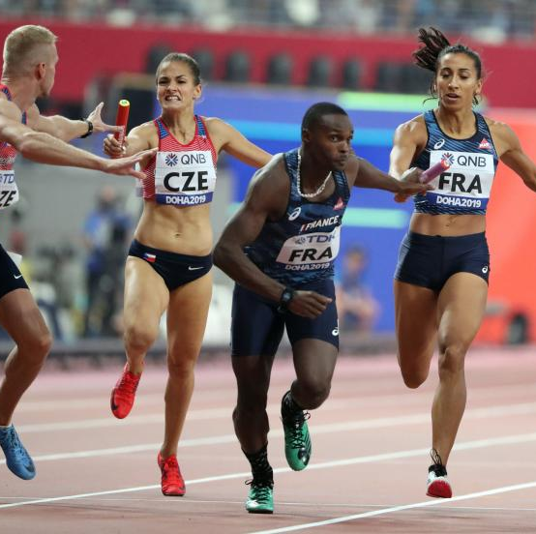
Chapitre 10.1 :
Quelques aspects de la culture d’entreprise (1/3)
Culture de la performance : L’Organisation met l'accent sur l'efficacité. Les employés sont motivés par les résultats et sont tenus de respecter les délais et les objectifs fixés.
Culture de la collaboration : L’Organisation valorise le travail d'équipe et favorise la collaboration à tous les niveaux. Les employés travaillent ensemble pour atteindre des objectifs communs et il y a une forte culture de la communication et de la coopération.

Slide 7

Chapitre 1101 :
Quelques aspects de la culture d’entreprise (2/3)
Culture de l’innovation : L’Organisation valorise la créativité. Les employés sont encouragés à penser de manière innovante et à proposer des idées novatrices pour améliorer les processus et les résultats
Culture de la sécurité au travail : L’Organisation forme ses employés pour prendre en compte les risques, et travailler en toute sûreté avec comme objectif d’éviter les accidents et les dégâts humains et matériels

Slide 8
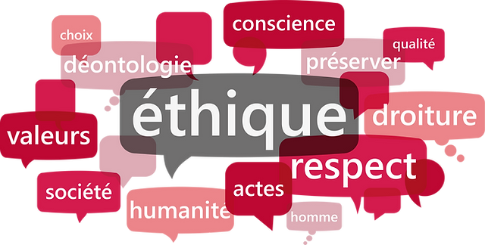
Chapitre 10.1 :
Quelques aspects de la culture d’entreprise (3/3)
Culture des résultats partagés : L’Organisation accorde une grande importance au bien-être du personnel et les associe aux réalisations, aux succès et aux bonnes performances organisationnelles autant qu’aux échecs et contre-performances
Culture de l’éthique : L’Organisation valorise les principes moraux et les standards en matière de respect des droits reconnus. Les employés sont formés pour respecter les normes éthiques et les règles de conduite fixées par l'entreprise.

Slide 9
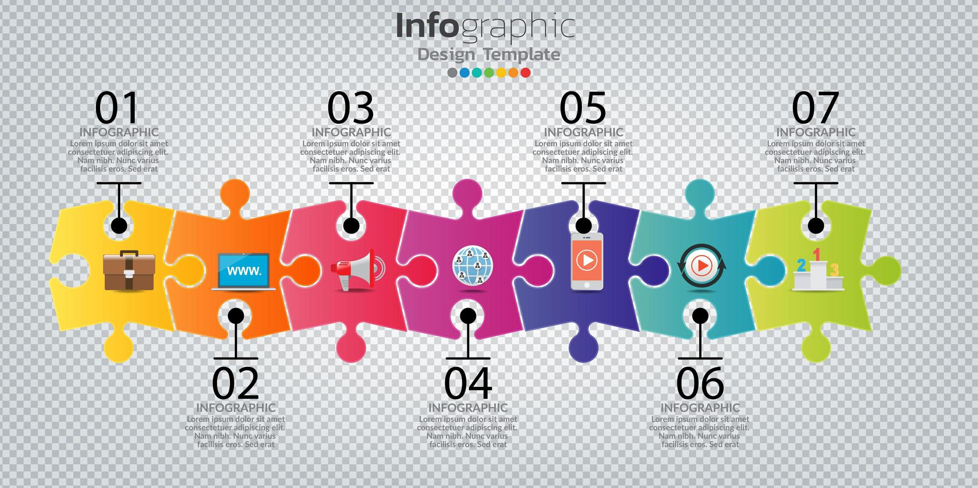
Chapitre 10.2 :
Eléments clés de la culture d’entreprise (1/5)
  Histoire de l’entreprise
  L’association a été créée quand, par qui et comment?
  Quel était le contexte qui a motivé la résolution des fondateurs de créer cette association ?
  De quels appuis ont-ils bénéficier lors de la création et après.
  De toutes ces informations historiques, que pouvons-nous retenir en termes de spécificité de notre association

Slide 10

Chapitre 10.2 :
Eléments clés de la culture d’entreprise (2/5)
  Vision et mission
  La vision et la mission de l’association sont-elles clairement définies dans les textes légaux ?
  Cette vision et missions indiquent-elles une orientation (Humanitaire, social, inclusion, stratégique pour le pays ou la communauté, etc…) ?
  Comment ces éléments peuvent-ils impacter la culture d’entreprise de notre association ?

Slide 11

Chapitre 10.2 :
Eléments clés de la culture d’entreprise (3/5)
  Valeurs communes
  Où trouve-t-on les valeurs de l’association ?
  Dans une charte d’éthique
  Dans les principes directeurs de l’association
  Comment fait-on lorsqu’aucun document n’encadre pas les valeurs communes ?
    Lors d’un exercice approprié pour identifier les valeurs communes à la grande majorité
    Rédaction du document par un comité dédié
    Une large concertation pour validation finale

Slide 12

Chapitre 10.2 :
Eléments clés de la culture d’entreprise (4/5)
  Modes opératoires d’action
  Il s’agit d’un aspect stratégique de la façon dont l’association intervient.
  On peut procéder par
    Interventions directes (exécution avec les agents de l’association)
    Intervention par ‘’sous-traitance’’ aux partenaires de mise en œuvre
    L’approche partenariat et réseautage
  L’association opte-t-elle pour recourir aux AGR ou seulement reposer sur les subventions?

Slide 13

Chapitre 10.2 :
Eléments clés de la culture d’entreprise (5/5)
  Communication globale
  Il s’agit un aspect auquel il faut accorder une grande importance, par :
  Une stratégie de communication interne :
    Gère le comment l’information circule au sein de l’association en vue de l’implication de tous
  Une stratégie de communication externe :
    Gère les moyens et outils de partage de l’information avec les cibles en dehors de l’association
  Une stratégie de communication globale :
    S’assure de la cohérence entre les deux stratégies

Slide 14

Chapitre 10.3 :
Gestion des connaissances pour la pérennisation (1/6)
La gestion des connaissances est un gage de durabilité des organisations
Elle se définit comme le processus qui consiste à rechercher, organiser, conserver et diffuser des informations afin qu'un groupe spécifique de personnes puisse accéder et travailler avec ces informations
Un processus standardisé de gestion des connaissances aide une association à bien organiser ses activités à long terme et à rester efficace.

Slide 15

Chapitre 10.3 :
Gestion des connaissances pour la pérennisation (2/6)
Trois types de connaissances à considérer :
Connaissances tacites :
  Ces connaissances sont généralement acquises par l'expérience, et sont comprises intuitivement.
  Il est difficile de les articuler et de les codifier, et donc de les transmettre à d'autres personnes.
  Par exemples on peut citer le langage, la capacité de reconnaissance faciale, les compétences en leadership, la capacité à prendre des initiatives.

Slide 16

Chapitre 10.3 :
Gestion des connaissances pour la pérennisation (3/6)
Trois types de connaissances à considérer :
Connaissances implicites :
  Alors que certains experts assimilent les connaissances implicites aux connaissances tacites, certains autres les différencient, argumentant que la définition des connaissances tacites est plus nuancée qu’on ne le pense.
  Si les connaissances tacites sont difficiles à codifier, les connaissances implicites ne posent pas nécessairement ce même problème.
  Les informations implicites doivent être documentées.
  Elles ont tendance à exister au sein des processus, et on peut les qualifier de connaissance du "savoir-faire".

Slide 17
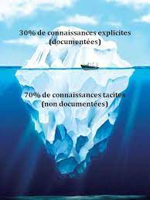
Chapitre 10.3 :
Gestion des connaissances pour la pérennisation (4/6)
Trois types de connaissances à considérer :
Connaissances explicites :
  Les connaissances explicites sont enregistrées dans divers types de documents tels que les manuels, les rapports et les guides,
  Ce type de connaissances est sans doute le plus connu.
  Les bases de données, les livres blancs et les études de cas en sont des exemples.
  Cette forme de connaissances est importante pour conserver le capital intellectuel au sein d'une organisation et pour faciliter le transfert des connaissances aux nouveaux employés.

Slide 18

Chapitre 10.3 :
Gestion des connaissances pour la pérennisation (5/6)
Les informations de la gestion des connaissances
Informatique
  Les modes d’accès aux différentes plateformes/ outils de travail à la disposition du personnel
  Quand et comment envoyer une demande d’appui du département/ service informatique ?
  Règles et procédures de téléchargement de nouveaux logiciels
Ressources humaines
  Guide du nouveau staff et de l’employé en général
  Comment accéder aux fiches de paie et autres outils de rapportage ?
  Comment envoyer une demande de voyage/ congés ?

Slide 19

Chapitre 10.3 :
Gestion des connaissances pour la pérennisation (6/6)
Les informations de la gestion des connaissances
Communication et marketing
  Directives relatives à l’utilisation de la charte graphique et des différentes formes de la marque (branding)
  Bonnes pratiques à adopter sur les réseaux sociaux
  Dispositifs de gestion de la communication externe et des relations avec la presse
Ventes
  Informations sur la concurrence et les partenaires
  Supports de promotion et de vente (plaquettes et brochures par exemple)
  Informations à propos des commissions et des modèles de réponses aux propositions

Slide 20

Chapitre 10.3 :
Processus de gestion des connaissances (1/5)
Regrouper des informations
  Rassembler autant d’informations utiles que possible.
  C’est la partie la plus ardue
  Interrogez les membres de l’équipe actuelle sur leurs rôles et responsabilités,
  Entrevoir la structure de l’équipe actuelle avec ses perspectives de développement
  Recenser et assembler toute la documentation existante et la mettre dans des formats partageables
  Vous pouvez pour une Organisation assez âgée, de faire recours à une consultation externe
  Décider s’il y a lieu de prioriser les informations à intégrer au modèle de gestion des connaissances

Slide 21

Chapitre 10.3 :
Processus de gestion des connaissances (2/5)
Organiser et conserver les données recueillies
  Il s’agit de l’essentiel du travail de l’équipe.
  déterminer à quelle base de connaissances recourir, mais aussi comment stocker les informations et les organiser en se posant quelques questions :
    Comment souhaitez-vous que vos collaborateurs accèdent aux informations que vous conservez ?
    À quelle fréquence consulteront-ils ces informations ?
    Quelles informations souhaitez-vous conserver ?
  Adopter un outil de gestion des connaissances, permettant de répertorier tous les documents dont vous avez besoin, pour que chacun puisse s’y référer au besoin

Slide 22

Chapitre 10.3 :
Processus de gestion des connaissances (3/5)
Diffuser les informations
  Vous devez rendre les informations stockées accessibles à tous ceux qui en ont besoin.
  Formez votre équipe et communiquez régulièrement avec chacun pour déterminer quand et comment utiliser la plateforme de gestion des connaissances.
  N’ informez pas vos collègues à l’improviste. Vous risquez de semer la confusion ou d’occasionner des dysfonctionnements dans les processus existants.
  Élaborez un processus de conduite du changement et adoptez les bonnes pratiques pour vous assurer que votre nouvelle base de connaissances est adaptée à votre équipe, et qu’elle pourra être intégrée à ce même processus à l’avenir.

Slide 23

Chapitre 10.3 :
Processus de gestion des connaissances (4/5)
Exploiter les connaissances
  La base de connaissances et le processus de gestion des connaissances sont en place,
  Votre équipe doit désormais être en mesure d’accéder à la base de connaissances dès que nécessaire.
  Veillez à ce que votre équipe mette régulièrement à jour les données qui figurent dans cette base pour assurer un maximum de précision.
  Nommez dans chaque équipe un responsable chargé de vérifier et de mettre à jour les informations trimestriellement.
  Lorsque les équipes seront habituées au processus de gestion des connaissances, l’actualisation de la base de données des connaissances pourra être régulièrement intégrée au processus

Slide 24

Chapitre 10.3 :
Processus de gestion des connaissances (5/5)
Quelques erreur fréquentes de la gestion des connaissances
  Penser qu’on peut faire de la Gestion des connaissances (KM) sans effort
  La gestion des connaissances est un processus fiable, mais sans mises à jour régulières,
  Informations non communiquées par certains membres d’équipe
  Informations erronées ou obsolètes dans la base de connaissances
  Base de connaissances trop complexe

Slide 25

CONCLUSION
  La Culture d’entreprise ou la culture organisationnelle est une thématique complexe qu’il peut être difficile de couvrir en une seule séance
  Ce qu’il faut cependant retenir, c’est que ce sujet est important et mérite qu’on y prête une attention particulière
  Nous ne pouvons que recommander aux dirigeants, aux chefs d’équipes, de trouver de temps en temps des occasions de porter ce sujet à l’ordre de jour de certaines réunions de leurs de département
  Ce sera alors l’occasion de voir s’il y a harmonie, cohérence et avis partagés au sein des équipe, et décider de la conduite à tenir

